Slide 1

TRƯỜNG TIỂU HỌC BÁT TRANG
CHÀO MỪNG QUÝ THẦY CÔ ĐẾN VỚI TIẾT
TOÁN – LỚP 1
Giáo viên: Vũ Thị Nhàn
Sinh năm: 1992
Lớp: 1E

Slide 2




Bài 22:
SO SÁNH SỐ CÓ HAI CHỮ SỐ
Tiết 2

Slide 3

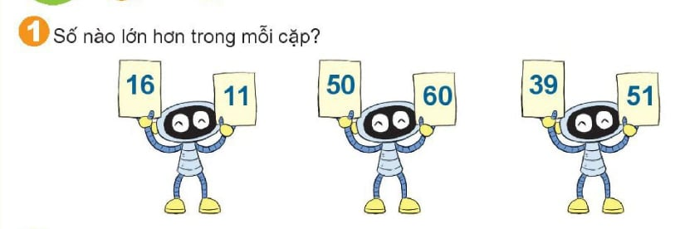

Slide 4
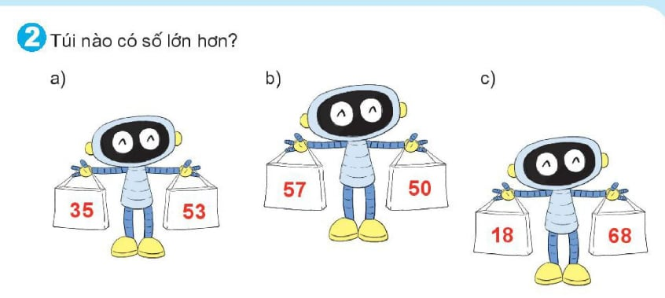

Slide 5
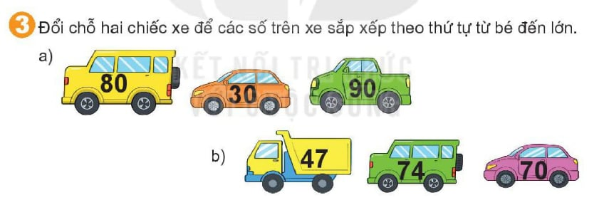


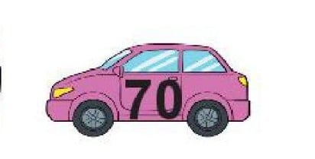

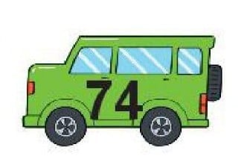

3. Đổi chỗ hai chiếc xe để các số trên xe sắp xếp theo thứ tự từ bé đến lớn.

Slide 6

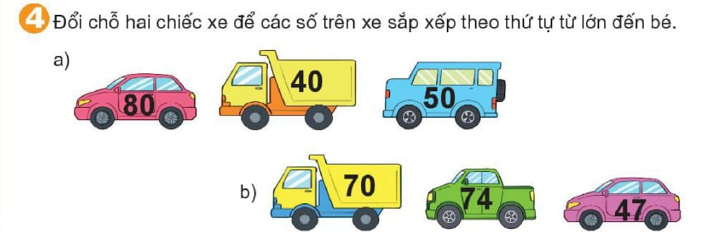
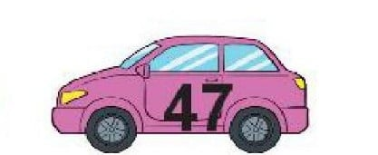

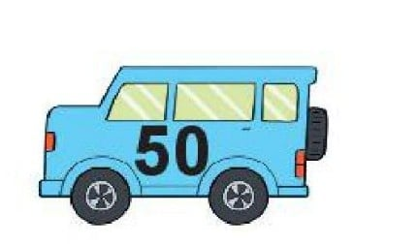
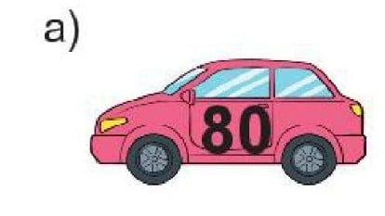
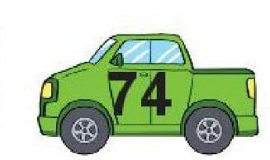

3. Đổi chỗ hai chiếc xe để các số trên xe sắp xếp theo thứ tự từ lớn đến bé.

Slide 7
